Slide 1
S.p.A Autovie Venete
Prototipo del Sistema di segnalazioni
per la prevenzione della corruzione

Slide 2
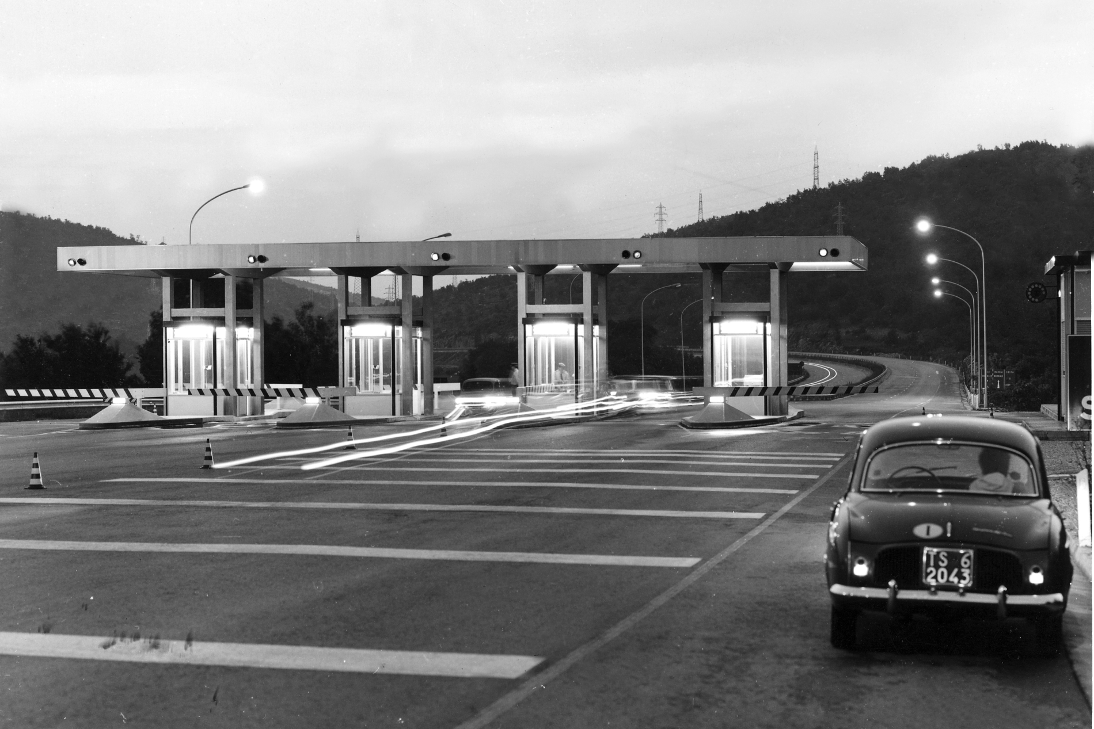
Un po’ di storia..
Autovie Venete S.p.A. è tra le principali realtà italiane per la costruzione e la gestione di reti autostradali
Fondata nel 1928, inizia la sua opera dal dopoguerra per realizzare una superstrada che attraversava l'altopiano carsico
Concessionaria delle autostrade A4 Venezia-Trieste, A23 Palmanova-Udine Sud, A28 Portogruaro-Pordenone-Conegliano
Autovie Venete ha sempre investito nella tecnologia nella sicurezza e nella compliance

Slide 3
LA NOSTRA MISSION
Realizziamo infrastrutture autostradali ad altissimo livello qualitativo per garantire in modo sempre più funzionale i crescenti fabbisogni di mobilità, sicurezza e informazione agli utenti
Forniamo un servizio per l’utente nel pieno rispetto del territorio e creiamo valore anche per gli stakeholders

Slide 4
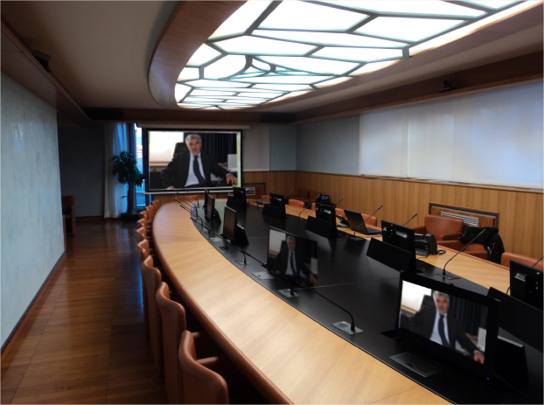
Un po’ di numeri
2 Datacenter
Piu’ di 200 server tra virtuali e fisici
Circa 700 identità da gestire
32 mln operazioni uscita all’anno
70 mln transazioni informatiche all’anno
0,5 miliardi di record informatici gestiti

Slide 5
La Segnalazione degli Illeciti
in Autovie Venete passa per:
Istituzione dell’Ufficio Interno del RTPC
Una segnalazione puo’ essere fatta via email o presentandosi direttamente all’ufficio preposto
L’implementazione attiva del Piano Nazionale Anticorruzione e determine ANAC
I corsi di formazione a tutto il personale

Slide 6
Gli Obiettivi del prototipo:
Realizzare un sistema per gestire le segnalazioni, provenienti dai dipendenti
Il sistema dovrà essere rispondente alla attuali normative ed assicurare la cogenza nel tempo
Permettere ai dipendenti della P.A. di segnalare eventuali condotte illecite con uno strumento facile da usare
Tutelare l’identità di chi segnala, garantendo alti standard di sicurezza
Garantire la riservatezza delle informazioni contenute nella segnalazione
Permettere ad un ristretto gruppo di persone (Struttura ricevente) di ricevere ed analizzare le segnalazioni
Realizzare un sistema per la gestione delle segnalazioni di condotte illecite provenienti dai dipendenti.

Slide 7
Ed agli obiettivi vanno aggiunti:
Rapporto fiduciario con il segnalante
Efficienza nella gestione delle segnalazioni
Contenimento dei costi
Minimizzazione dei rischi di progetto
Sicurezza nella gestione dei dati e delle informazioni per la Tutela delle Riservatezza

Slide 8
Efficienza nella gestione delle segnalazioni
Creazione di un gruppo di lavoro interno
Istituendo un Piano di formazione
Creazione del questionario mirato al fine di circostanziare al meglio la segnalazione, ottimizzando il tempo di lavoro e riducendo le segnalazioni poco significative
Realizzazione di una base dati delle segnalazioni pervenute
Creazione di uno strumento di report sullo stato delle segnalazioni

Slide 9
Per fare questo:
Piattaforma basata sul FREE SOFTWARE con componenti e tecnologiche stabili ed ampiamente diffuse
Che fosse rispondente al CAD dell’AGID
Che evitasse il VENDOR LOCK-IN
Che fosse personalizzabile e multi-tenant

Slide 10
Sicurezza e Tutela della riservatezza
Il sistema garantisce attraverso l’implementazione di tecnologie di crittografia moderne e standard :
la tutela della confidenzialità dei questionari e allegati,
la riservatezza dell’identità dei segnalanti.
Il sistema non deve permettere l’accesso ai dati in chiaro
ai soggetti non autorizzati,
agli amministratori di sistema,
ai soggetti che possano accedere alla base dati del sistema.

Slide 11
CARATTERISTICHE TECNICHE
Uso di moderne tecniche di protezione delle informazioni con crittografia operata direttamente nel Browser con WebCrypto API
Sicurezza sui Dati
Compatibilità del W3C (Chrome, Firefox, Internet Explorer)
Tecnologie di crittografia standard per la protezione delle informazioni di segnalazione attraverso OpenPGP (RFC 4880)
Tecnologie di crittografia standard per la protezione delle comunicazioni TLS 1.2 con cifratura simmetrica AES‐256 e scambio chiavi ECC a curve ellittiche
Integrazione della tecnologia di anonimato Tor, per proteggere l'origine informatica di una segnalazione da parte di terzi
Uso di componenti tecnologiche assoggettate a molteplici test di intrusione e peer review
Pieno rispetto delle misure di sicurezza applicativa web OWASP
Sicurezza sulle comunicazioni
Sicurezza Applicativa (Open Web Application Security Project)
Validazione della sicurezza indipendente
Messa in atto di molteplici misure di prevenzione di attacchi per la negazione del servizio e saturazione (DDOS)

Slide 12
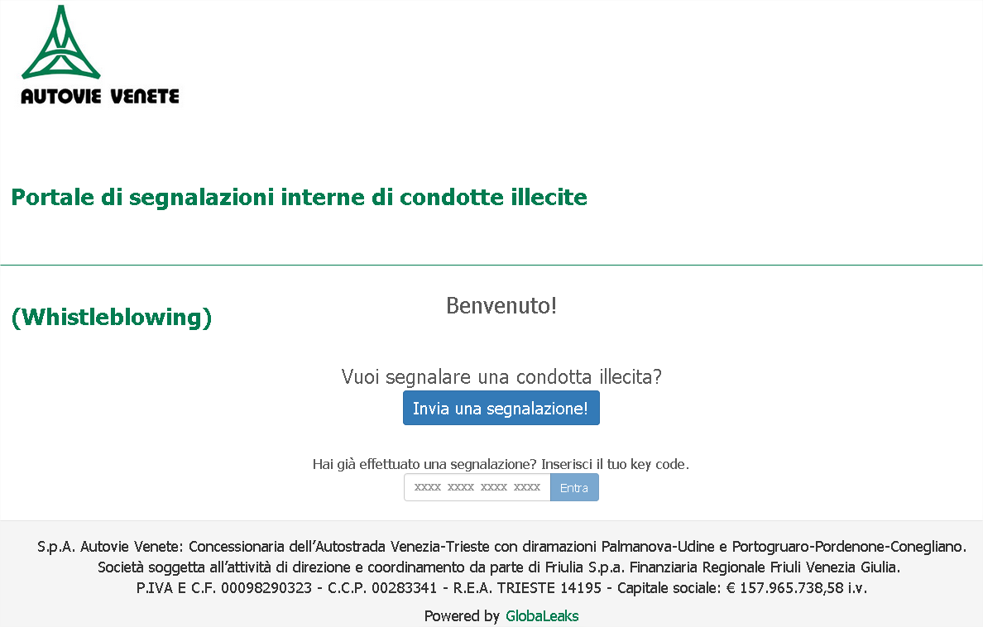

Slide 13
Cosa può fare il Segnalante:
Inserire la segnalazione nel sistema
Accedere alla lista delle segnalazioni
Ricercare la propria segnalazione
Visualizzare ogni segnalazione
Controllare lo stato di lavorazione della segnalazione
Comunicare con la Struttura ricevente
Integrare le informazioni con file multimediali

Slide 14
Cosa può fare il ricevente (RPCT)
Richiedere l’identità al segnalante
Comunicare con il segnalante
Ricercare le segnalazioni
Chiedere al Segnalante di inserire ulteriori informazioni
Gestire la segnalazione
Esportare i dati (anche in maniera forense) per utilizzi futuri

Slide 16
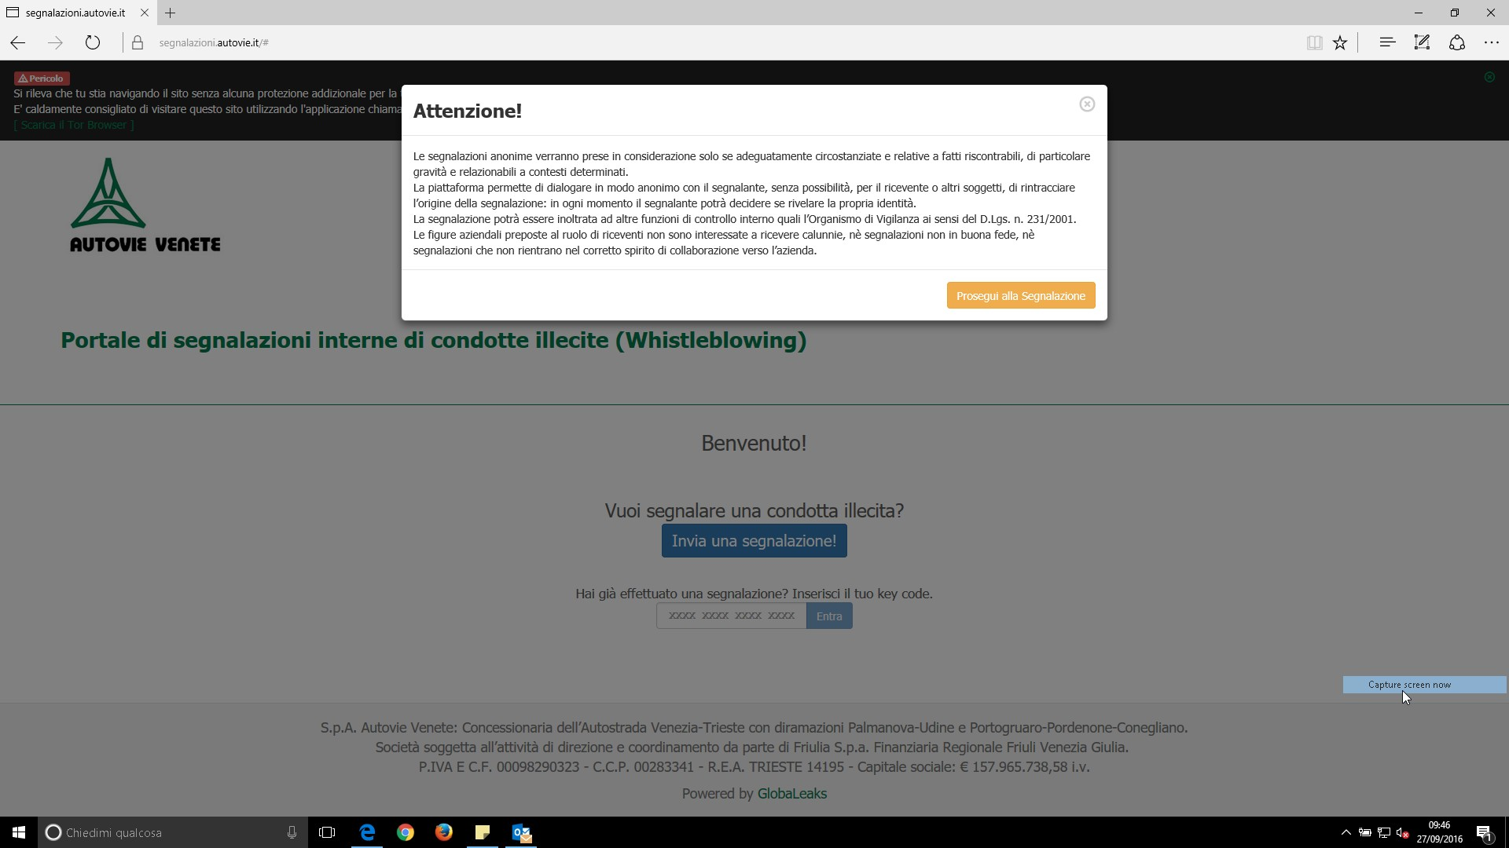

Slide 17
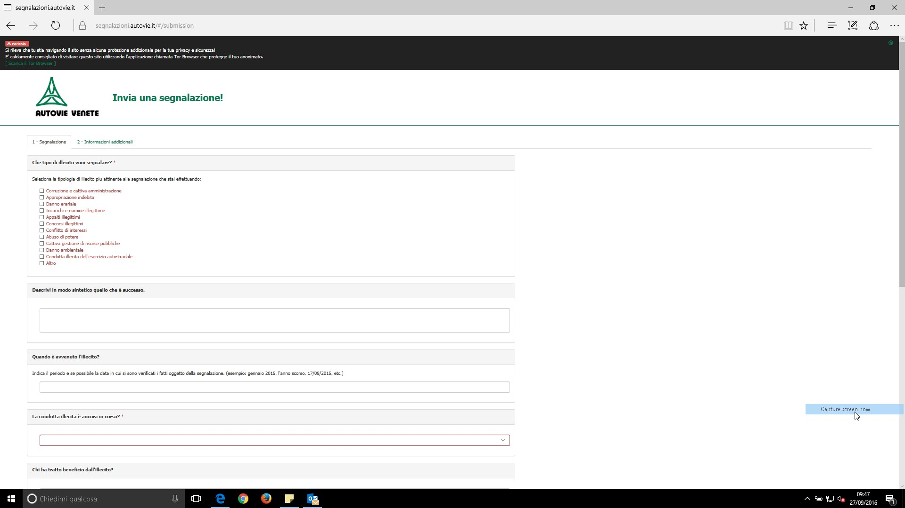

Slide 18
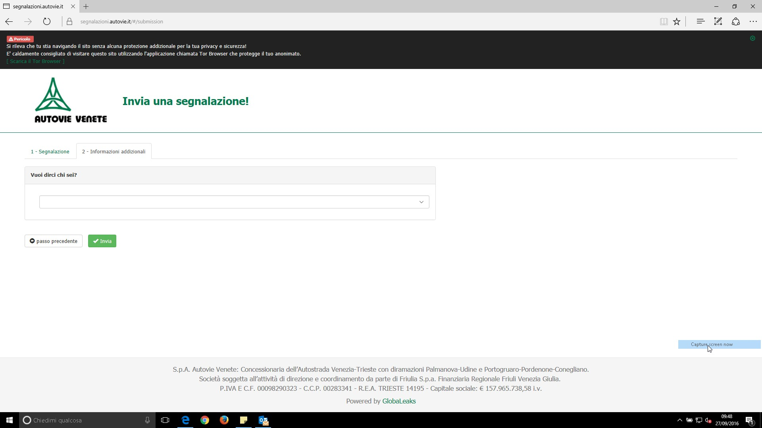

Slide 19
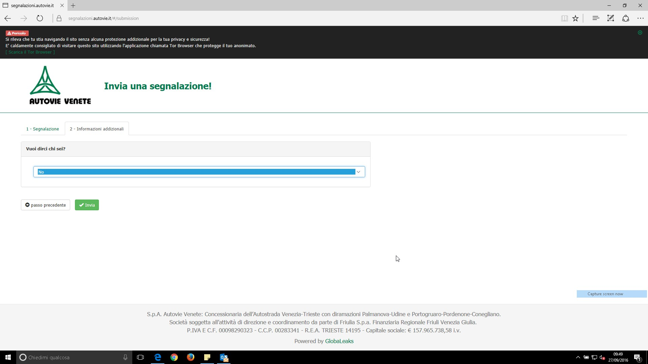

Slide 20
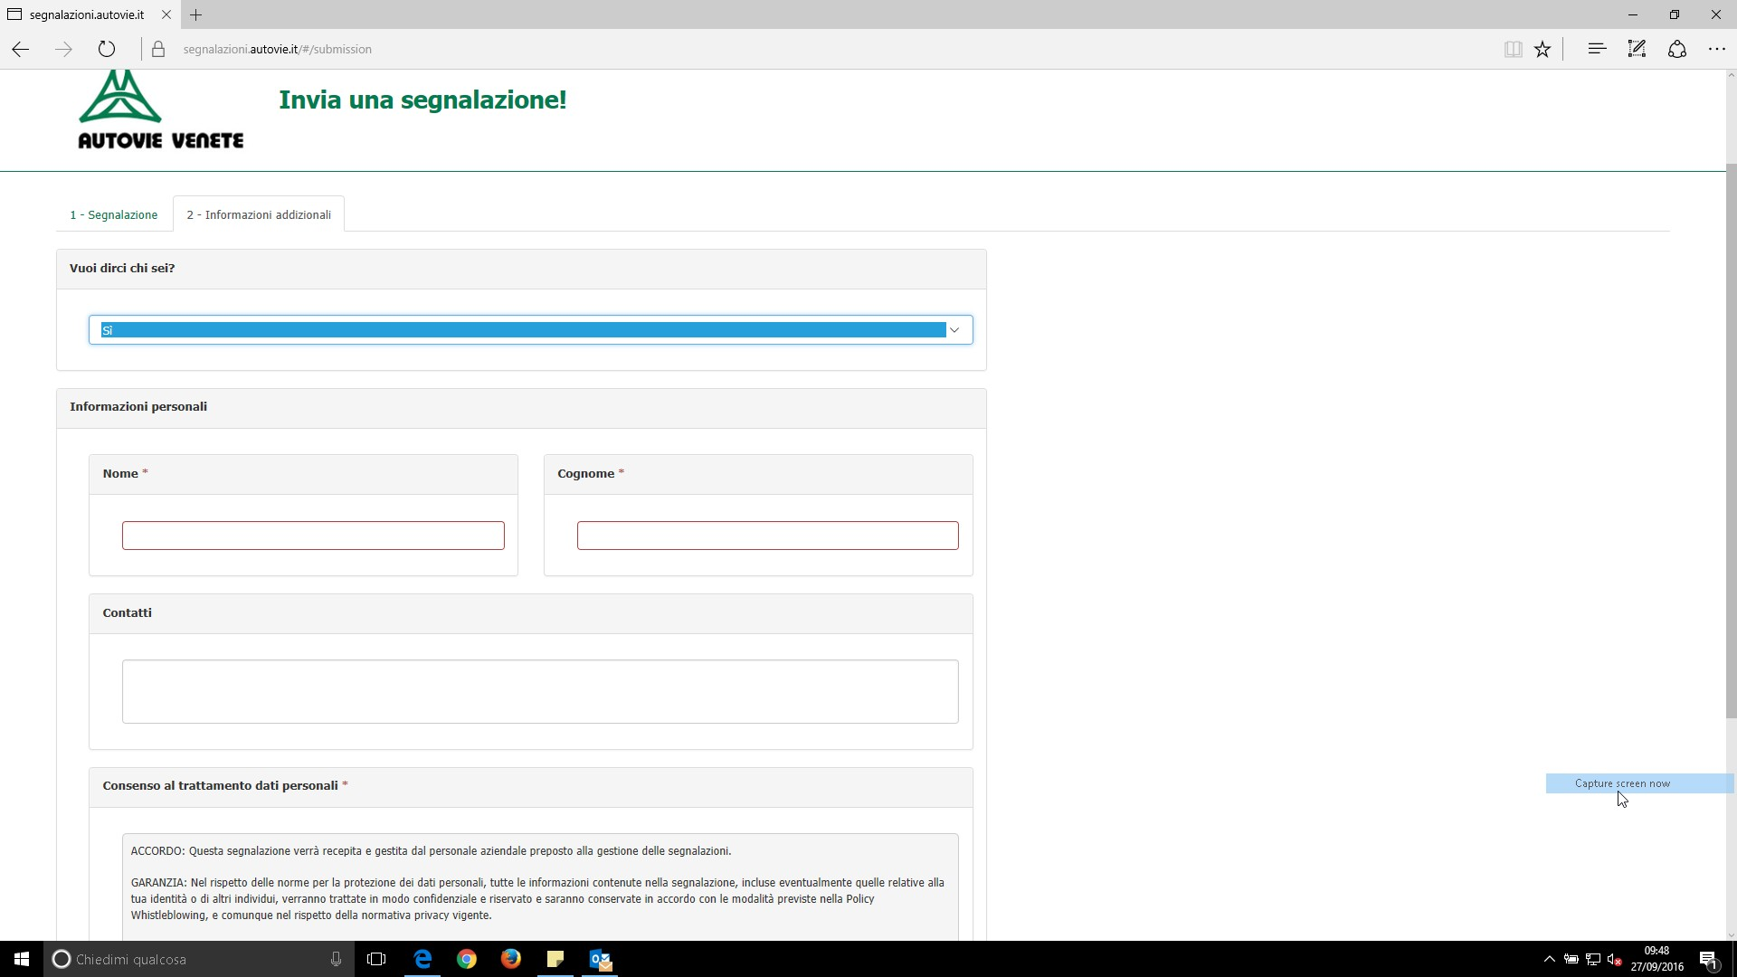

Slide 21
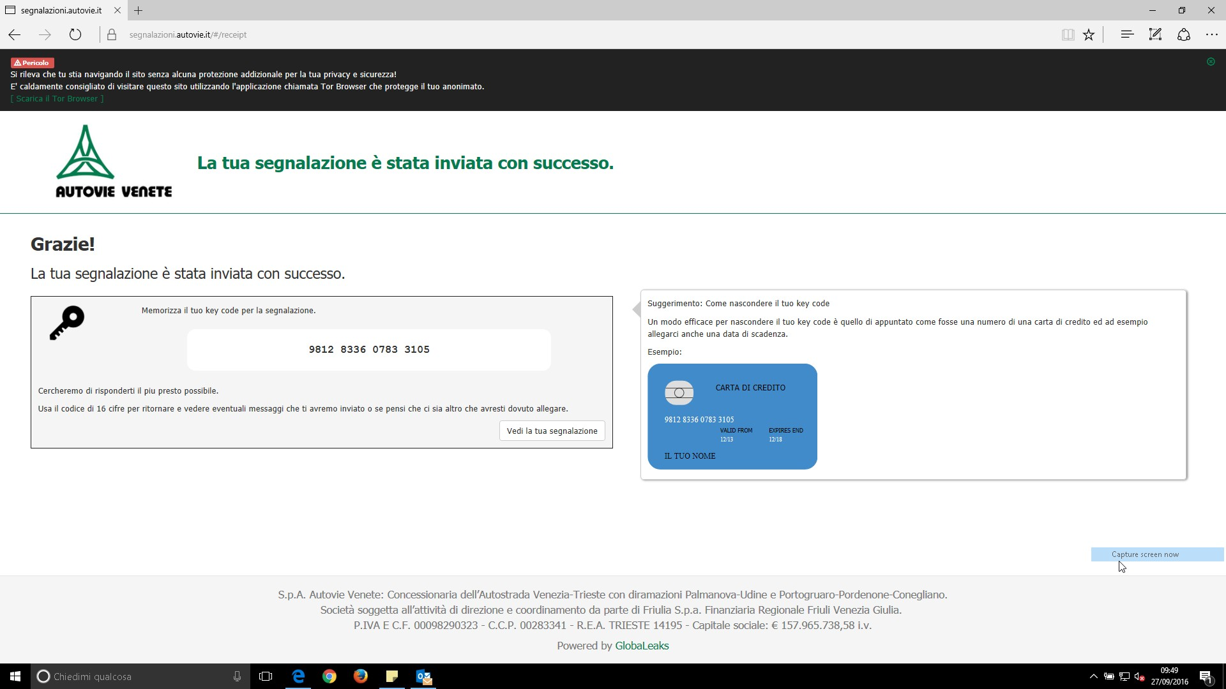

Slide 22
FASI DELL’APPROVAZIONE
APPROVAZIONE TOP MANAGEMENT
PASSAGGIO IN CDA
COINVOLGIMENTO
FUNZIONI AZIENDALI
PIANO FORMAZIONE
RTPC

Slide 23
GRAZIE
e-privacy 2016 autumn edition
Sala del Carroccio del Comune di Roma

